Slide 1
Serviço de Cafeteria:
Produção, cultivo e preparação de:
Chá, café e Chocolate/Cacau

Slide 2
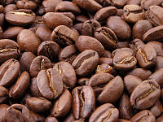
café
O café é uma bebida produzida a partir dos grãos torrados do fruto do cafezeiro. É servido tradicionalmente quente, mas também pode ser consumido gelado. O café é um estimulante, por possuir cafeína.
<número>
Notes:
<número>
Formador: Miguel Teixeira
Escola de Tecnologia e Gestão de Barcelos

Slide 3
café
História do café
Uma planta nativa da etiópia;
Primeiro registro comprovado datado século XV;
Pastores de cabras;
Árabes foram os primeiros a cultivar o café, (Coffea arabica);
Trazida por navegantes e aventureiros holandeses, alemães e italianos;
1727 que as primeiras sementes chegaram ao Brasil.
<número>
Notes:
<número>
Formador: Miguel Teixeira
Escola de Tecnologia e Gestão de Barcelos

Slide 4
café
Espécies de Café
Coffea arábica
Café Robusta
<número>
Notes:
<número>
Formador: Miguel Teixeira
Escola de Tecnologia e Gestão de Barcelos

Slide 5
café
Características do Café
Doçura
A doçura de um café pode oscilar entre nula (sem doçura) e muito boa.
Características:
Os cafés mais finos apresentam um sabor adocicado que permite que sejam bebidos sem adição de açúcar.
Atenção:
Cafés preparados com excesso de grãos verdes, pretos ou ardidos não apresentam doçura percetível.
<número>
Notes:
<número>
Formador: Miguel Teixeira
Escola de Tecnologia e Gestão de Barcelos

Slide 6
café
Características do Café
Amargor
É o gosto produzido pela cafeína.
Características:
Deve ser leve ou equilibrado nos cafés de melhor qualidade.
Atenção:
Amargor forte ou muito forte, que molestam a garganta, são provenientes de cafés inferiores, de uma torra muito acentuada (escura), ou ainda de um tempo excessivo de contato da água com o pó de café (moagem fina).
<número>
Notes:
<número>
Formador: Miguel Teixeira
Escola de Tecnologia e Gestão de Barcelos

Slide 7
café
Características do Café
Acidez
É a sensação obtida na parte lateral da língua.
Características:
Bastante desejável no café, especialmente em mercados europeus como o alemão. O café colombiano é valorizado nesses mercados por sua intensa acidez.
Atenção:
No Brasil, os cafés são pouco ácidos.
<número>
Notes:
<número>
Formador: Miguel Teixeira
Escola de Tecnologia e Gestão de Barcelos

Slide 8
café
Características do Café
Corpo
É uma sensação causada na boca pela persistência no paladar.
Características:
Enriquece a bebida do café. Um café pode ser sem corpo, leve, bom corpo ou encorpado, dependendo do seu tipo.
<número>
Notes:
<número>
Formador: Miguel Teixeira
Escola de Tecnologia e Gestão de Barcelos

Slide 9
café
Características do Café
Aroma
São os elementos percetíveis através do olfato.
Características:
Alguns dos tipos de aroma são: frutado, florado, achocolatado e semelhante ao pão torrado. Bons cafés têm aroma pronunciado. A maior acidez do café permite maior perceção do aroma.
Atenção:
A avaliação pelo aroma depende da experiência do provador.
<número>
Notes:
<número>
Formador: Miguel Teixeira
Escola de Tecnologia e Gestão de Barcelos

Slide 10
café
Reprodução das plantas
Por estaca ou por semente (mais utilizada).
As novas plantas, depois da delicada fase de desenvolvimento nos viveiros, são então enviadas diretamente para as plantações
<número>
Notes:
<número>
Formador: Miguel Teixeira
Escola de Tecnologia e Gestão de Barcelos

Slide 11
café
Produção
Dois anos depois, a planta começa a produzir algumas cerejas, no terceiro ano a colheita é “séria” e torna-se “verdadeira” no quarto ano. O quinto ano coincide com “o pico de produção”
<número>
Notes:
<número>
Formador: Miguel Teixeira
Escola de Tecnologia e Gestão de Barcelos

Slide 12
café
A colheita picking
O sistema “picking” prevê a colheita manual das cerejas no grau certo de maturação.
É um sistema que exige muita mão-de-obra e, consequentemente, elevados investimentos.
Obtém-se um produto de alta qualidade graças à homogeneidade de maturação das cerejas colhidas
<número>
Notes:
<número>
Formador: Miguel Teixeira
Escola de Tecnologia e Gestão de Barcelos

Slide 13
café
A colheita stripping
O sistema “stripping” prevê a colheita manual das cerejas existentes na planta, independentemente do seu grau de maturação
É um sistema muito comum na medida em que é relativamente económico. A qualidade da colheita é inferior pela presença de grãos não convenientemente maturados
<número>
Notes:
<número>
Formador: Miguel Teixeira
Escola de Tecnologia e Gestão de Barcelos

Slide 14
café
A colheita mecânica
Uma “stripping” mecanizada de ciclo contínuo pode ser utilizada nas plantações em que a maturação das drupas é homogénea. Estão previstas, inclusivamente, várias passagens na mesma planta
<número>
Notes:
<número>
Formador: Miguel Teixeira
Escola de Tecnologia e Gestão de Barcelos

Slide 15
café
Tratamento do café verde
Natural ( a seco)
Lavado (a húmido)
Descasque
Desmucilagem
<número>
Notes:
<número>
Formador: Miguel Teixeira
Escola de Tecnologia e Gestão de Barcelos

Slide 16
café
Tratamento a seco
As cerejas colhidas são separadas de eventuais corpos estranhos mediante peneiras ou jatos de ar e são espalhadas em superfícies (terreiros) numa camada não superior a 2/3 cm para favorecer a completa secagem da cereja (50 kg em 4/5 m2)
Quando as condições climáticas o permitem, os produtores deixam as cerejas a secar diretamente na planta antes de completar o tratamento nos terreiros. A cereja do café define-se neste caso como “boia” e tem melhores características organoléticas no que diz respeito ao corpo e ao aroma.
<número>
Notes:
<número>
Formador: Miguel Teixeira
Escola de Tecnologia e Gestão de Barcelos

Slide 17
café
Tratamento natural
Para completar e acelerar estas operações, procede-se à secagem final em estufa a um máximo de 45°C. A humidade final do café é de cerca de 11-12%
Através de uma máquina despolpadora, quando as cerejas estão completamente secas, os grãos libertam-se da casca
Uma vez processadas, as cerejas do café devem ser continuamente removidas, manualmente ou através de processos mecânicos, até 22 vezes por dia.
<número>
Notes:
<número>
Formador: Miguel Teixeira
Escola de Tecnologia e Gestão de Barcelos

Slide 18
café
Tratamento lavado ou húmido
As cerejas imaturas (verdes e pesadas) e os outros corpos estranhos são eliminados mediante passagem por água e, uma vez selecionadas por densidade, apenas continuam as drupas corretas (floating).
É separada a casca e parte da polpa do grão com a máquina de extração de polpa
<número>
Notes:
<número>
Formador: Miguel Teixeira
Escola de Tecnologia e Gestão de Barcelos

Slide 19
café
Tratamento lavado ou húmido
Os grãos ainda cobertos de mucilagem são colocados em cubas de fermentação (o processo dura entre 16/72 horas). A camada de mucilagem é composta por pectina e açúcares. Se se acrescentarem enzimas de pectina, estas aceleram a fermentação em algumas horas.
<número>
Notes:
<número>
Formador: Miguel Teixeira
Escola de Tecnologia e Gestão de Barcelos

Slide 20
café
Tratamento lavado ou húmido
O produto é depois lavado em tanques apropriados (10/12 litros de água por kg de café tratado). Os tanques devem ser cuidadosamente lavados e desinfetados com vista a impedir processos químicos que poderiam danificar a qualidade do produto
O café colhido deste modo é seco ao sol (entre 1 a 10 dias) em terreiros ou em tabuleiros suspensos, para depois se completar o processo em fornos a baixas temperaturas
<número>
Notes:
<número>
Formador: Miguel Teixeira
Escola de Tecnologia e Gestão de Barcelos

Slide 21
café
Processo de Torra
A boa torra é aquela que realça as melhores características de sabor e aroma de cada tipo de grão. É um processo de tempo/temperatura, onde ocorrem mudanças nos grãos crus.
Os graus de torra são refletidos por sua cor externa, sabor e aroma. A torra pode ser clara, média e escura.
<número>
Notes:
<número>
Formador: Miguel Teixeira
Escola de Tecnologia e Gestão de Barcelos

Slide 22
café
Processo de Torra
Clara
A torra clara preserva mais os óleos aromáticos (grãos permanecem secos), mas acentua a acidez da bebida.
Características: Acentua acidez, suavidade do aroma e sabor. Ameniza o amargor.
Utilização: Ideal para máquinas de café expresso.
<número>
Notes:
<número>
Formador: Miguel Teixeira
Escola de Tecnologia e Gestão de Barcelos

Slide 23
café
Processo de Torra
Média
Características: Acentua o aroma e o sabor.
Utilização: Ideal para coador de pano ou filtro de papel.
Escura
Características: Diminui a acidez, acentua o sabor amargo e torna a bebida mais escura.
Utilização: Mais económica para coador de pano e filtro de papel.
<número>
Notes:
<número>
Formador: Miguel Teixeira
Escola de Tecnologia e Gestão de Barcelos

Slide 24
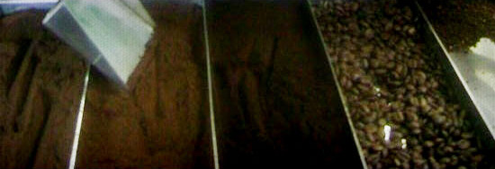
café
Processo de Moagem
A moagem, assim como o ponto de torra, é fundamental para a obtenção de uma boa bebida. Ambos devem se adequar ao equipamento com o qual será feito o café e à forma de preparo.
Grau de moagem
Pulverizada-fina
Média
Média grossa
Grossa
<número>
Notes:
<número>
Formador: Miguel Teixeira
Escola de Tecnologia e Gestão de Barcelos

Slide 25
café
Embalagem
Sistemas de conservação do café
À pressão atmosférica
Sob vácuo
Em atmosfera protetora (gás inerte: n2 e/ou co2)
Em atmosfera protetora sob pressão (pressurização)
<número>
Notes:
<número>
Formador: Miguel Teixeira
Escola de Tecnologia e Gestão de Barcelos

Slide 26
café
<número>
Notes:
<número>
Formador: Miguel Teixeira
Escola de Tecnologia e Gestão de Barcelos

Slide 27
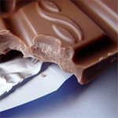
Chocolate/Cacau
Introdução
O chocolate está entre as guloseimas favoritas das crianças e dos adultos.
Barras de chocolate
Fondue de chocolate
Bolo de chocolate
Biscoitos com gotas de chocolate
Chocolate ao leite
Cereal de chocolate
Chocolate quente
Calda de chocolate
<número>
Notes:
<número>
Formador: Miguel Teixeira
Escola de Tecnologia e Gestão de Barcelos

Slide 28
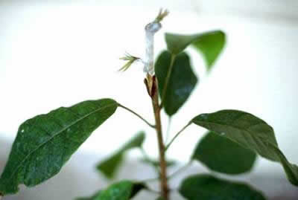
Chocolate/Cacau
As favas de cacau
O chocolate é produzido por uma árvore chamada “cacaueiro” (Theobroma cacao), que cresce em regiões equatoriais, especialmente na América do Sul, África e Indonésia. O cacaueiro tem de 6 a 8 metros de altura e precisa da sombra de árvores mais altas.
<número>
Notes:
<número>
Formador: Miguel Teixeira
Escola de Tecnologia e Gestão de Barcelos

Slide 29
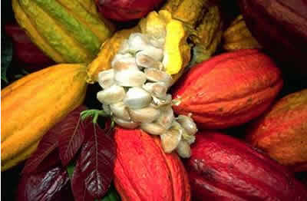
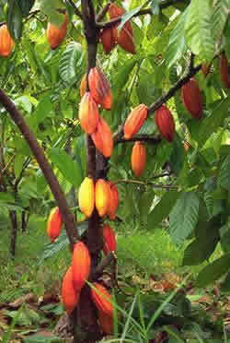
Chocolate/Cacau
Os frutos do cacaueiro têm de 15 a 30 cm de comprimento. Sua cor varia entre o amarelo e o vermelho. Dentro do fruto estão as sementes (20 a 60) da árvore, também chamadas de favas de cacau
<número>
Notes:
<número>
Formador: Miguel Teixeira
Escola de Tecnologia e Gestão de Barcelos

Slide 30
Chocolate/Cacau
A transformação do cacau em chocolate
O fruto do cacaueiro é retirado da árvore depois de estar maduro. A maçaroca é seguidamente cortada a meio, sendo retiradas as favas que se encontram no seu interior as quais são imediatamente libertas da mucilagem que as envolve. As favas são de seguida amontoadas e cobertas com folhas de bananeira ou guardadas dentro de caixas, para fermentarem.
<número>
Notes:
<número>
Formador: Miguel Teixeira
Escola de Tecnologia e Gestão de Barcelos

Slide 31
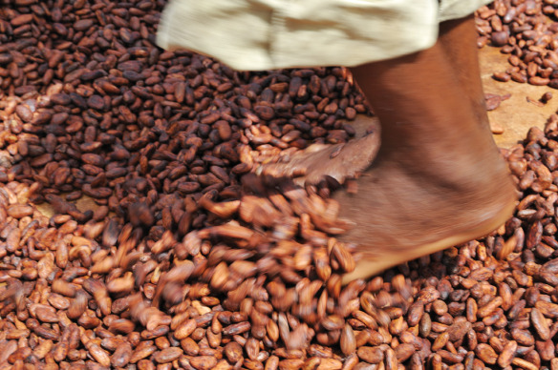
Chocolate/Cacau
É durante esta fase que o cacau ganha o sabor, o aroma e a cor que o irão caracterizar. O processo da fermentação dura cerca de uma semana.
As favas, depois de fermentadas são submetidas a uma fase de secagem, etapa necessária para que seja possível armazenar e transportar as favas nas devidas condições. Procede-se à secagem espalhando as favas no solo ou em tabuleiros/mesas e deixando-as secar ao sol. Depois de secas as favas são pisadas com os pés para retirar as impurezas que ainda possam conter
<número>
Notes:
<número>
Formador: Miguel Teixeira
Escola de Tecnologia e Gestão de Barcelos

Slide 32
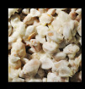
Chocolate/Cacau
Apresenta-se seguidamente fotografias onde é possível assistir à transformação que vai sucedendo à fava do cacau desde que sai da maçaroca e até que se transforma em chocolate.
1. Fava de cacau ainda com a mucilagem branca que a envolve dentro da maçaroca
2. Fava fermentada
<número>
Notes:
<número>
Formador: Miguel Teixeira
Escola de Tecnologia e Gestão de Barcelos

Slide 33
Chocolate/Cacau
3. Fava seca
4. Fava torrada

Slide 34
Chocolate/Cacau
5. Casca do cacau, resultante do descasque da fava
6. Amêndoa sem casca
<número>
Notes:
<número>
Formador: Miguel Teixeira
Escola de Tecnologia e Gestão de Barcelos

Slide 35
Chocolate/Cacau
7. Torta de cacau
8. Manteiga de cacau
9. Cacau em pó obtido após moagem da torta de cacau

Slide 36
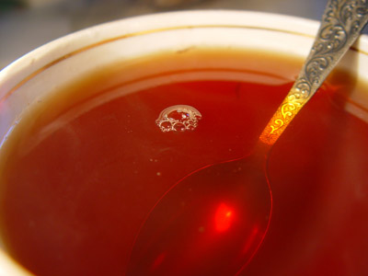
Chá
O chá é a segunda bebida mais consumida no planeta, logo depois da água. Cada cultura tem seus próprios costumes envolvendo o chá
Embora seja considerado, em grande parte, uma bebida social, os estudiosos reconhecem o chá como uma substância
<número>
Notes:
<número>
Formador: Miguel Teixeira
Escola de Tecnologia e Gestão de Barcelos

Slide 37
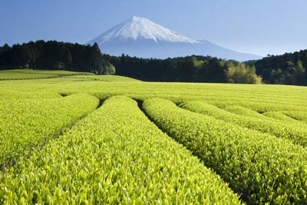
Cultivo e produção de chá
Existem quatro tipos principais de chá:
Chá verde
Chá preto
Chá de oolong (pronuncia-se (wu-long)
Chá branco.
Camellia sinensis”.
<número>
Campos de chá verde abaixo do Monte Fuji, a montanha mais alta do Japão
Notes:
<número>
Formador: Miguel Teixeira
Escola de Tecnologia e Gestão de Barcelos

Slide 38
Cultivo e produção de chá
Chás produzidos em grandes quantidades são cultivados em plantações em mais de 30 países;
China, a Índia, o Quênia e o Sri Lanka;
Colhido à mão;
Geralmente são feitas duas colheitas durante o ano, a primeira no início da primavera e a segunda no verão;
Oxidação.
<número>
Notes:
<número>
Formador: Miguel Teixeira
Escola de Tecnologia e Gestão de Barcelos

Slide 39
Processamento do chá
1. Drenagem - as folhas de chá são espalhadas em grandes grupos e drenadas para libertar um pouco da humidade
2. Rotação - no método ortodoxo, as folhas são giradas para que a humidade restante seja libertada, revestindo a superfície das folhas com esse líquido.
.
<número>
Notes:
<número>
Formador: Miguel Teixeira
Escola de Tecnologia e Gestão de Barcelos

Slide 40
Processamento do chá
3. Oxidação - as folhas são separadas novamente, desta vez em um ambiente frio e húmido, e o processo de oxidação continua. A coloração original da folha de chá é verde, mas à medida que o oxigénio reage com o tecido celular esta fica com uma cor escura.
4. Secagem - as folhas são secas com ar quente e as suas cores mudam de escura para castanho ou preto.
5. Triagem - o processo final envolve a seleção das folhas de chá de acordo com o tamanho e a qualidade.
<número>
Notes:
<número>
Formador: Miguel Teixeira
Escola de Tecnologia e Gestão de Barcelos

Slide 41
Chá em Portugal
Açores;
Gorreana e Porto Formoso;
Chá biológico;
Produção dividida entre Açores, e o Reino Unido.
<número>
Notes:
<número>
Formador: Miguel Teixeira
Escola de Tecnologia e Gestão de Barcelos

